Slide 1
NHẬN DẠNG MẶT BẬC 2

Slide 2

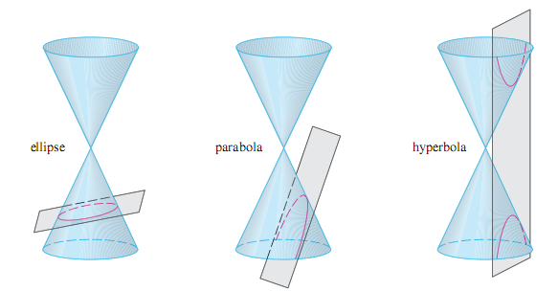
Nhắc lại các đường Conic

Slide 3
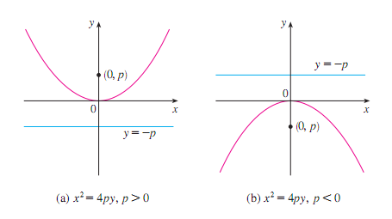


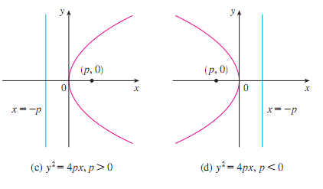


Parabola

Slide 4
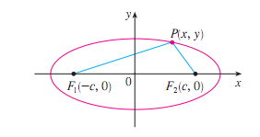
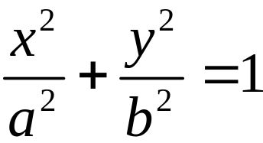
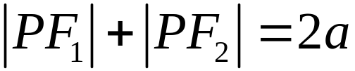




Ellipse

Slide 5
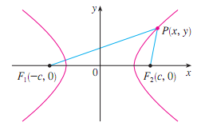
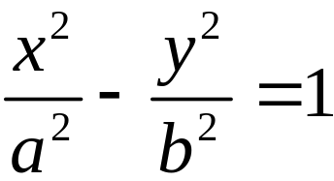
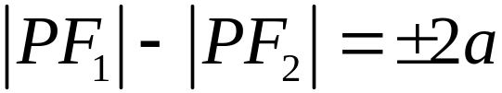
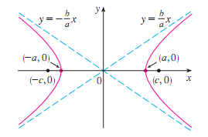
Hyperbola

Slide 6
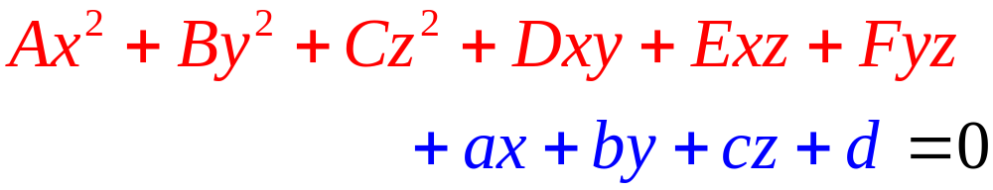
Nhận dạng mặt bậc 2
Phương trình tổng quát của mặt bậc 2:
trong đó ít nhất 1 số hạng bậc 2 phải khác 0.
Dạng chính tắc:
Hoặc chỉ còn lại 2 biến như các đường Conic.

Slide 7
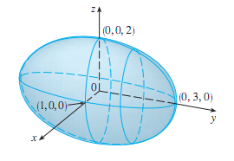
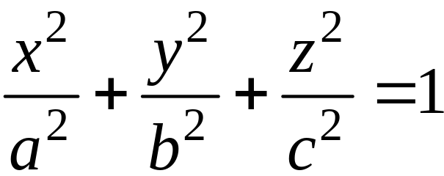
Cách gọi tên các mặt chính tắc
Ellipsoid

Slide 8
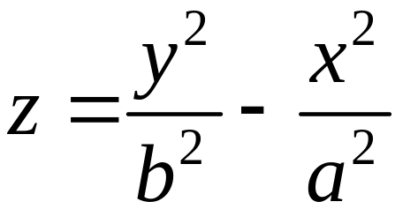
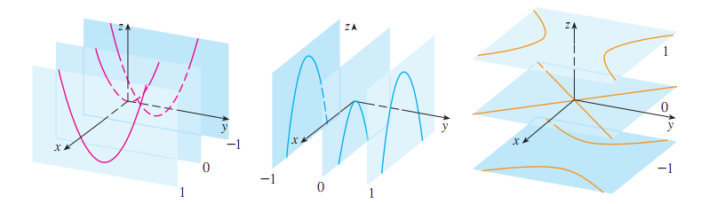
Cách gọi tên các mặt chính tắc

Slide 9
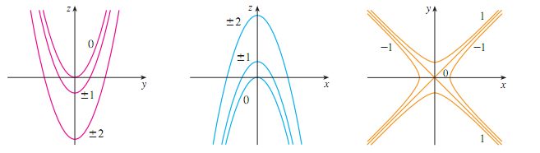
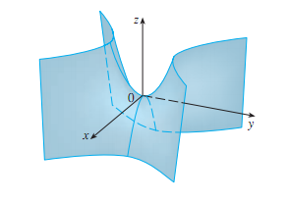
Paraboloid hyperbolic

Slide 10
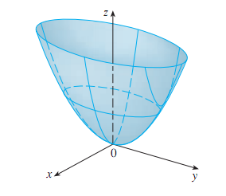
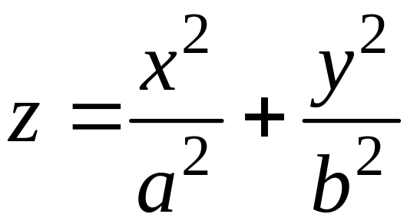
Cách gọi tên các mặt chính tắc

Slide 11
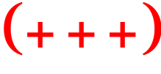
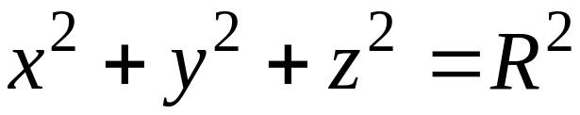
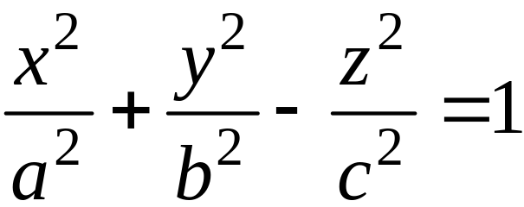
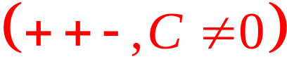
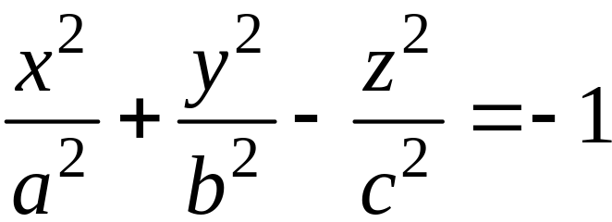
Phương trình chính tắc của mặt bậc 2
Ellipsoid
Mặt cầu
Hyperboloid 1 tầng.
Hyperboloid 2 tầng.

Slide 12
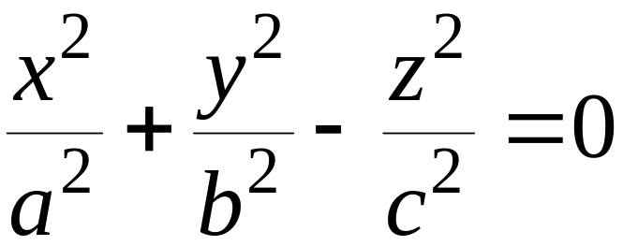
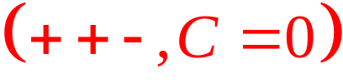
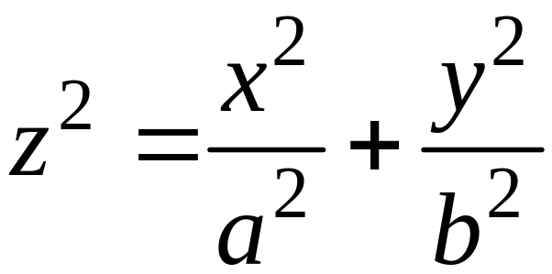
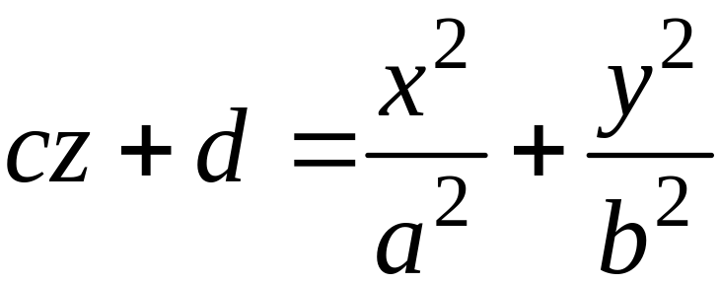
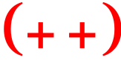
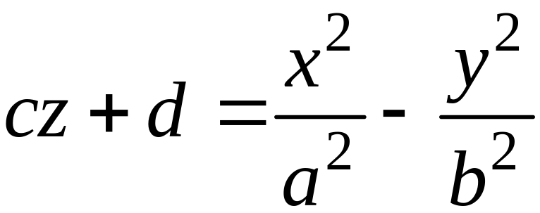
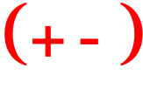
Nón
(Dạng thường gặp của nón)
Paraboloid elliptic
Paraboloid hyperbolic

Slide 13
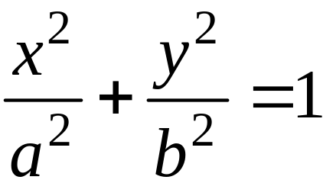
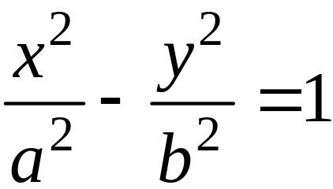
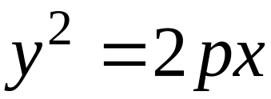
Trụ elliptic
Trụ hyperbolic
Trụ parabolic
2 biến

Slide 14
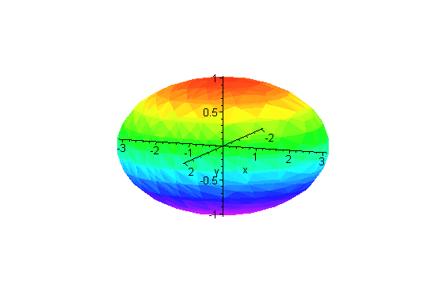
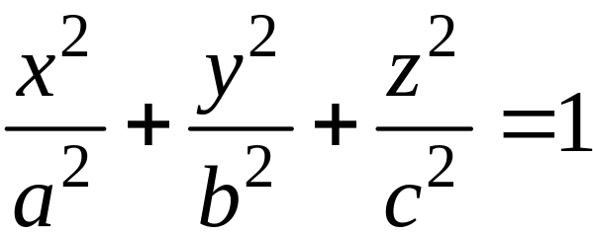
Hình ảnh các mặt cơ bản
z
Ellipsoid
y
x

Slide 15
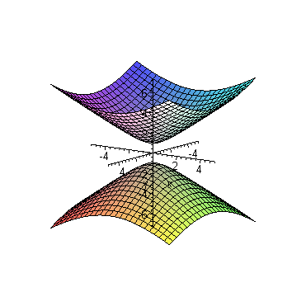
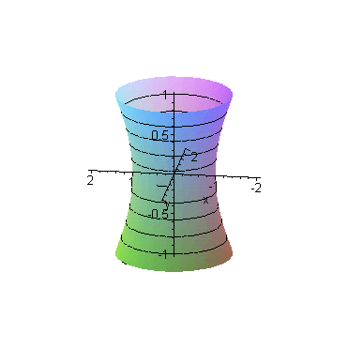
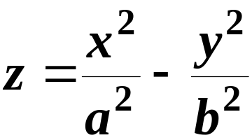
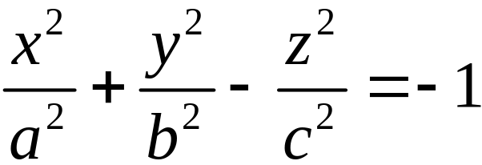
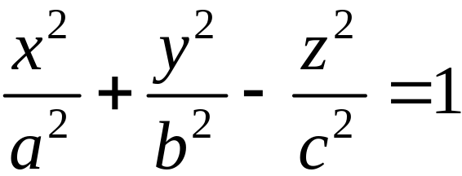
Hyperboloid
Hai tầng
Một tầng
z
z

Slide 16
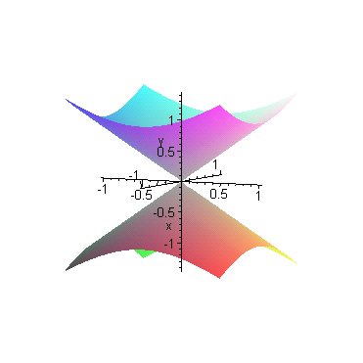
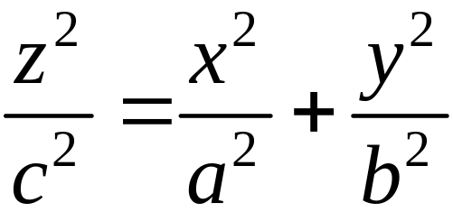
Nón
z
y
x

Slide 17
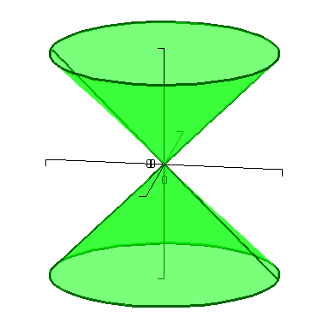
Vẽ nón

Slide 18
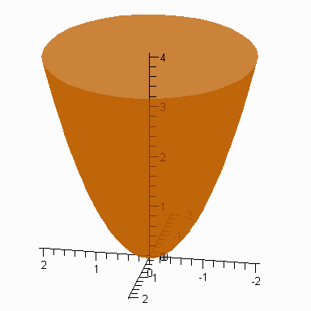
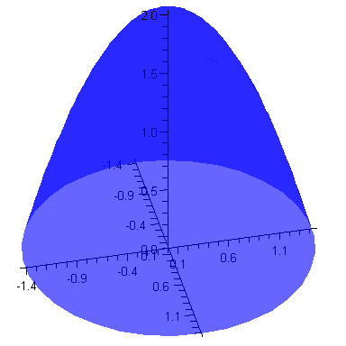
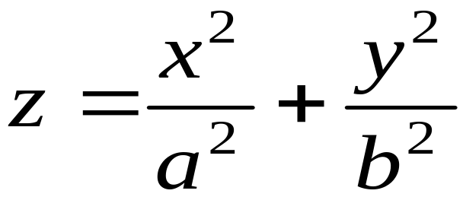
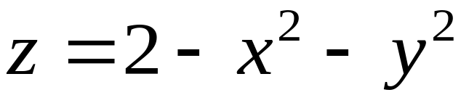
Paraboloid elliptic

Slide 19
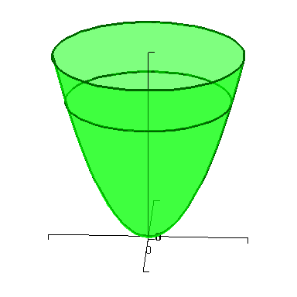
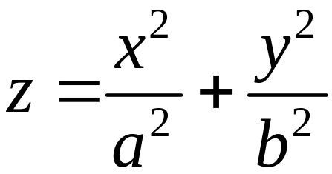
Vẽ paraboloid elliptic

Slide 20


Parapoloid hyperbolic

Slide 21


Trụ elliptic
Cách vẽ các mặt trụ:
Vẽ đường chuẩn ( là đường cong bậc 2 trong phương trình mặt)
Cho đường bậc 2 di chuyển dọc theo trục không chứa biến xuất hiện trong phương trình mặt
z
y
x

Slide 22


Vẽ trụ

Slide 23


Trụ hyperbolic
z
x
y

Slide 24


Trụ parabolic
z
y
x

Slide 25
Cách phân loại mặt bậc 2:
Đưa dạng toàn phương trong phương trình tổng quát về chính tắc.
Khử các số hạng bậc nhất (nếu có số hạng bậc 2 đi chung) để đưa pt về dạng chính tắc và nhận dạng.
Trong chương trình chỉ vẽ những mặt chính tắc.

Slide 26




Ví dụ

Slide 27







Slide 28




Slide 29




Slide 30

Ví dụ
Tìm pt chính tắc và phân loại các mặt bậc 2:
(1)
Đưa dạng toàn phương (các số hạng bậc 2) về dạng chính tắc bằng phép biến đổi trực giao:

Slide 31



Phép biến đổi

Slide 32





-16
-16
-8
Phương trình (1) viết lại
Paraboloid hyperbolic

Slide 33



Slide 34


(2)
Đưa dạng toàn phương về chính tắc
Phép biến đổi:

Slide 35


Phương trình (2) viết lại
Elippsoid

Slide 36



Dùng phép biến đổi Lagrange
Parapoloid hyperbolic

Slide 37



Các mặt phẳng song song các mặt tọa độ
z
z
z
y
x
y
x
x
y
z = a
y = a
x = a

Slide 38


Một số mặt phẳng
z
z
y
x
x
x + y = 1
x + z = 1

Slide 39



Một số mặt phẳng
z
y = x

